Slide 1

Sprint 1- Automatiseren seinen zeilwedstrijd (vervolg)
Gemaakt door: Stijn Ooms, Hugo Ooms, Luco Berkouwer en Tigo Goes

Slide 2
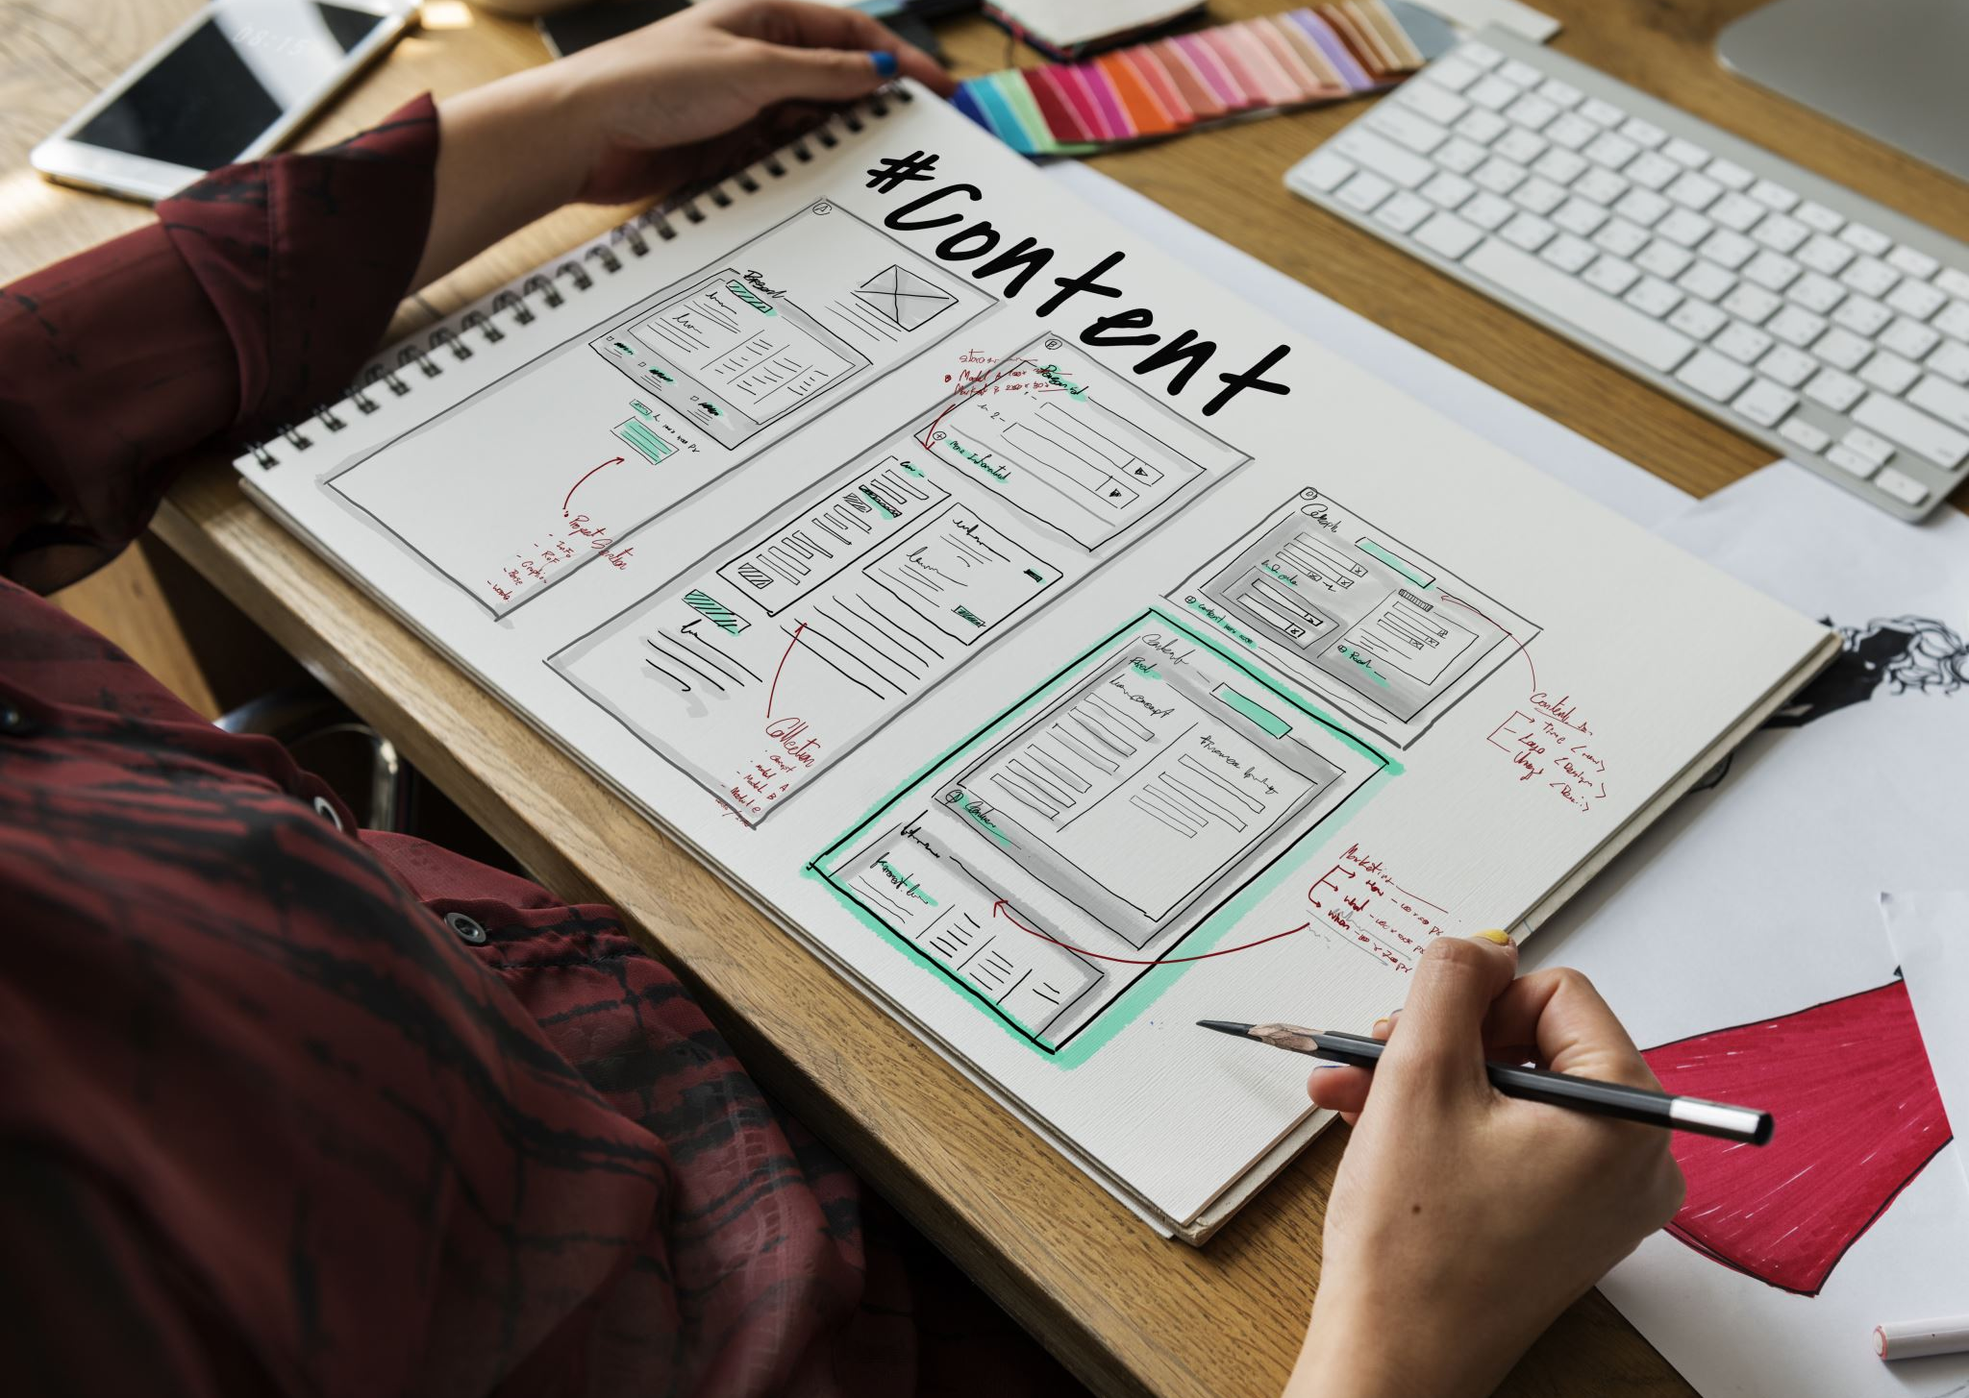
Inhoudsopgave
Recap project
Planning
Oude en nieuwe design
Backlog
Gesprek PO
Kwaliteitseisen
Risicolog
Volgende sprint
Retrospective

Slide 3
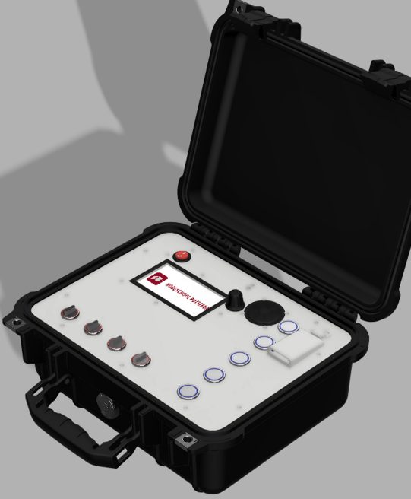
Recap project
Auto Dick 3
Elmar Pigeaut

Slide 4
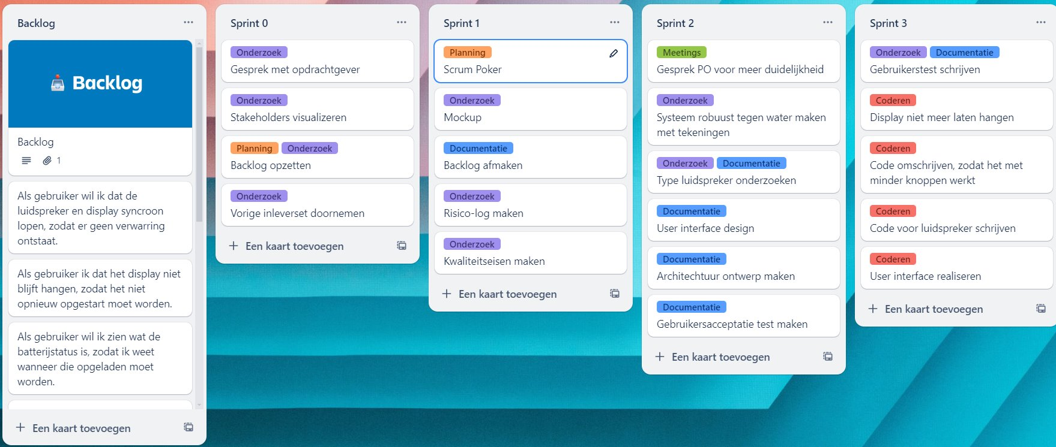
Planning

Slide 5
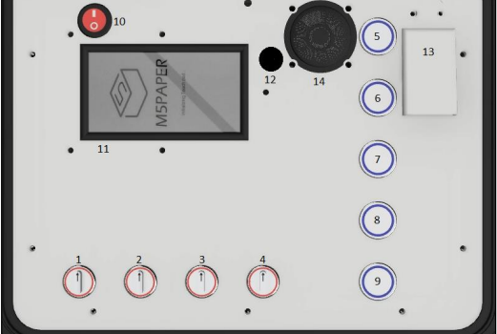
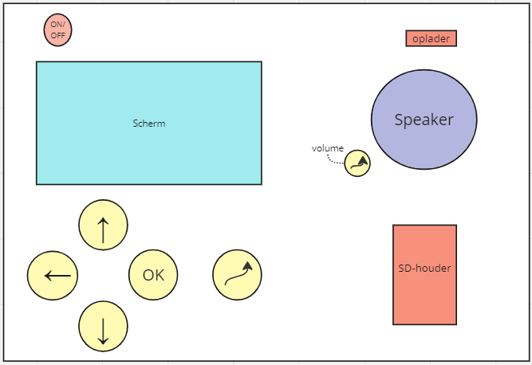
Oude en Nieuwe design

Slide 6
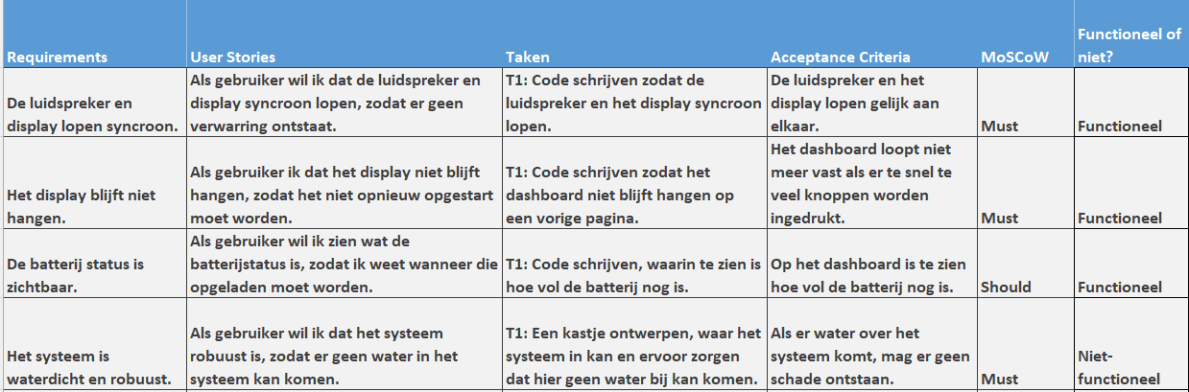
Backlog

Slide 7
Gesprek PO
Donderdag meeting
Onduidelijkheden wegwerken

Slide 8
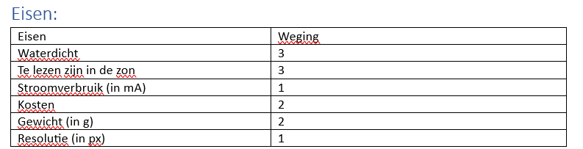
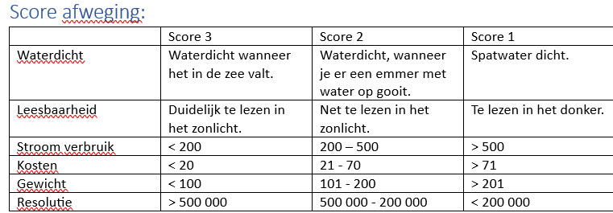
Kwaliteitseisen
Opgesteld voor het scherm

Slide 9
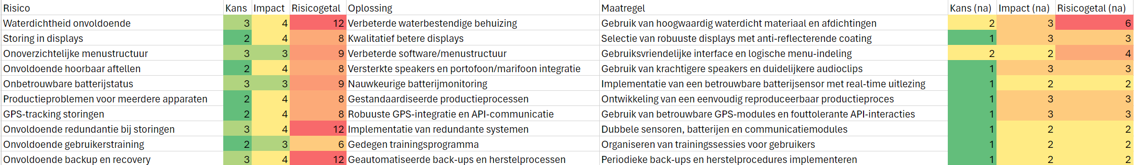
Risicolog

Slide 10
Volgende sprint
User stories | Requirements | Acceptance Criteria | Story points
Als gebruiker wil ik een speaker hebben, die ik op een afstand hoorzodat de wedstrijd eerlijk kan verlopen. | Er is een speaker aanwezig die verstaanbaar is op minimaal vijf meter op het water. | De speaker is verstaanbaar op vijf meter op het water op een boot. | 3
Als expert wil ik weten of het idee wat we hebben overeenkomt met onze PO, zodat we verwarring er zo snel mogelijk uit kunnen werken. | Er zijn tekeningen van het product aanwezig, zodat deze gemakkelijker geproduceerd kan worden. | Er is een user interface design voor de Auto Dick 3 aanwezig. | 3
Als expert wil ik weten of mijn product voldoet aan de Eisen van de PO, zodat ik weet of mijn werk succesvol afgerond kan worden. | Er is een gebruikersacceptatietest gemaakt en uitgevoerd. | Er is een gebruikersacceptatietest aanwezig. | 2

Slide 11
Volgende sprint
User stories | Requirements | Acceptance Criteria | Story points
Als productowner wil ik weten hoe het systeem in elkaar zit, zodat ik weet hoe het system in elkaar zit. | Het architectuur onwerp doet te voldoen aan de specificaties en richtlijnen die vooraf gesteld zijn. | Er is een architectuur ontwerp aanwezig, die voldoat aan de specificaties en richtlijnen. | 2
Als productowner wil ik dat mijn systeem water robuust is, omdat het in aanraking kan komen met water. | De tekeningen van de Auto Dick 3 dienen voorzien te zijn met maatregelen voor de robuustheid tegen water. | Er zijn tekeningen van de Auto Dick 3 waar rekening met de robuustheid tegen water is gehouden. | 2
Als werknemer wil ik weten wat de eisen van de PO zijn, zodat ik een betere inschatting kan maken van wat er moet gebeuren. | N.V.T. | Wij zijn in overleg met Elmar gegaan over het project (aankomende donderdag) | 1

Slide 12
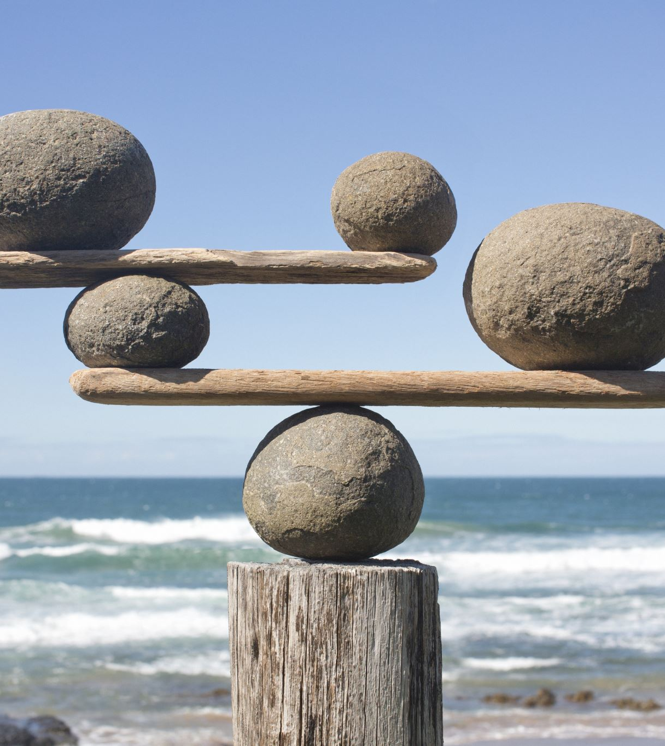
Retrospective
Nog niet echt tegen iets aangelopen
Project naar ons beeld goed opgestart

